Slide 2
Relief Feature Selection
Jakub Šenk
Vedoucí práce:
doc. Mgr. Miloš Kudělka, Ph.D.

Slide 3
Cíl práce
Implementace algoritmů pro výběr atributů založených na reliéfu
Webová aplikace pro provádění experimentů
Samotné experimenty

Slide 4
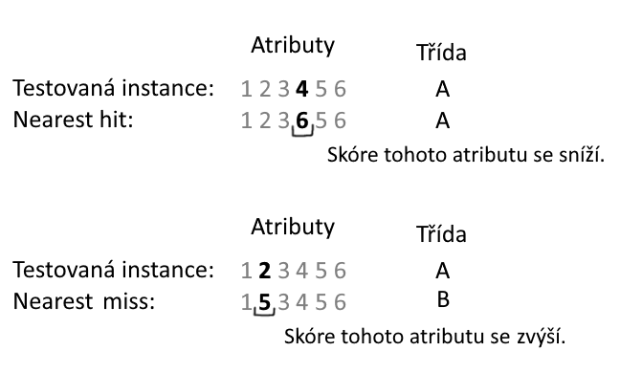
Základní myšlenka
Určení nejvýznamnějších atributů, na základě kterých je možné nejlépe určit typ objektu
Porovnávání na základě nejbližších sousedů „nearest hit“ a „nearest miss“
Přepočítání skóre pro každý atribut

Slide 5
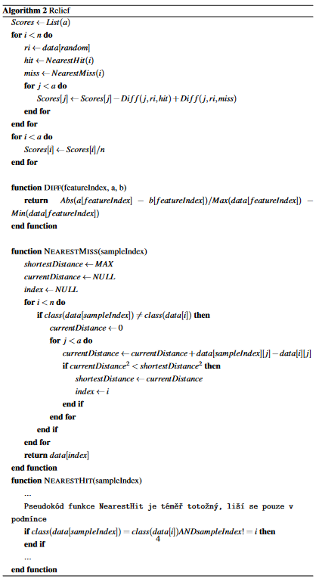


Základní verze reliéfu
Neumí pracovat s chybějícími hodnotami
Pouze 2 třídy objektů
Diff pro numerické hodnoty:

Slide 6
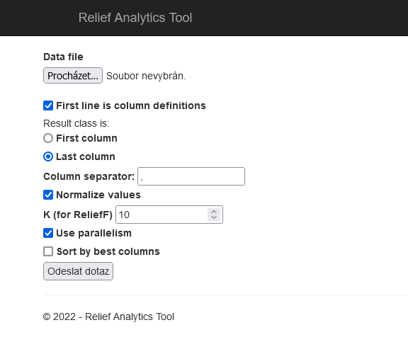
Experimentální aplikace
Webová aplikace umožňující zpracování datasetů a určení nejvýznamnějších atributů
Implementace 5 relief algoritmů
Nezávislost jádra s algoritmy na GUI
Přehledné setřídění všech atributů

Slide 7
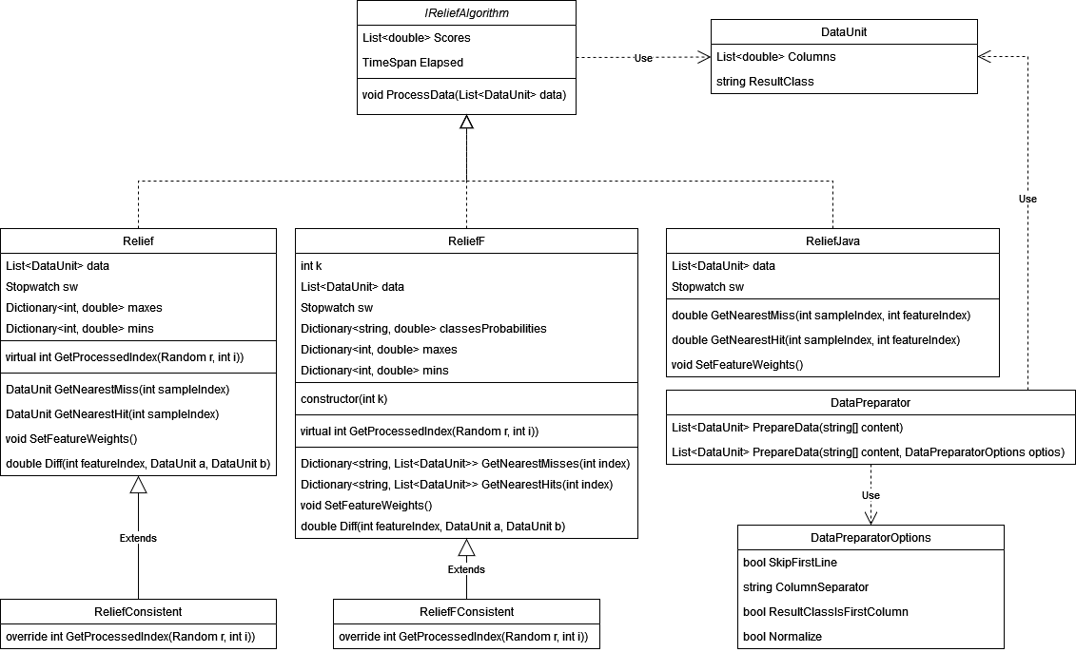
Relief algoritmy
ReliefJava
Relief
ReliefF
ReliefConsistent
ReliefFConsistent

Slide 8
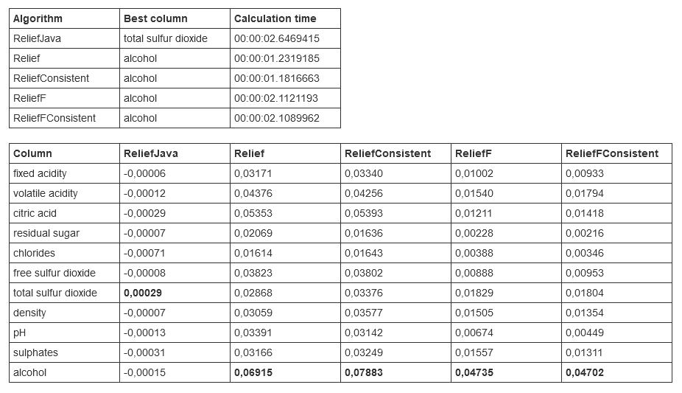
Výsledek
Dataset WineQT.csv (https://www.kaggle.com/datasets/yasserh/wine-quality-dataset)

Slide 9
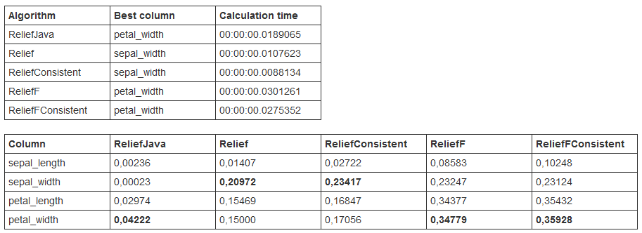
Výsledek
Dataset iris.csv (https://www.kaggle.com/datasets/arshid/iris-flower-dataset)

Slide 10
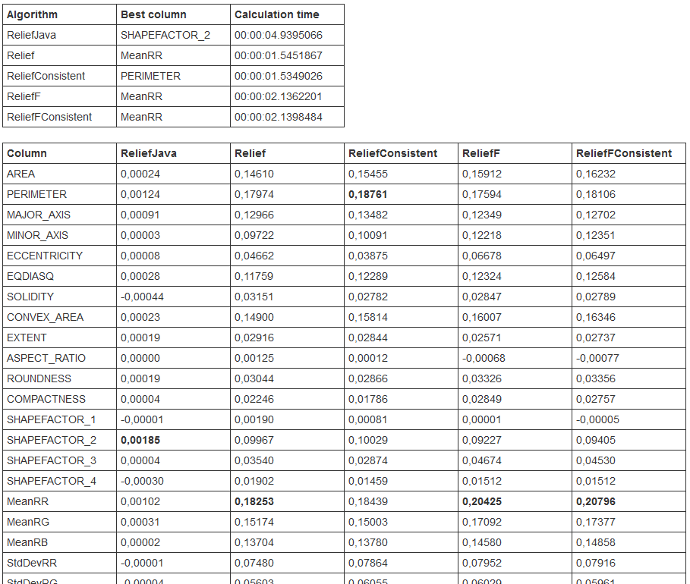
Výsledek
Dataset Date_Fruit.csv (https://www.kaggle.com/datasets/muratkokludataset/date-fruit-datasets)

Slide 11
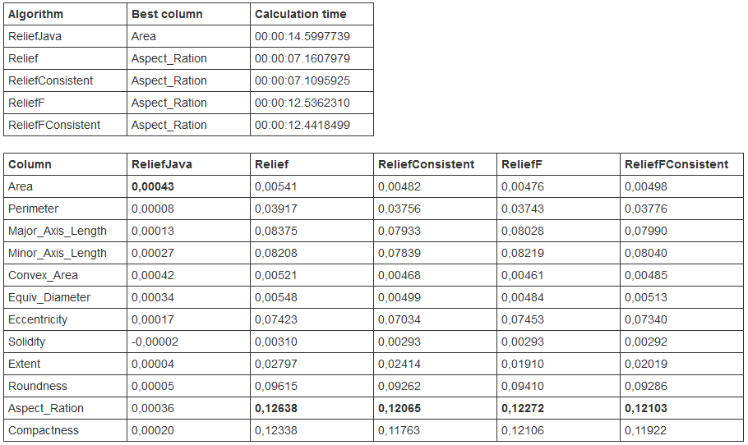
Výsledek
Dataset Pumpkin_Seeds.csv (https://www.kaggle.com/datasets/muratkokludataset/pumpkin-seeds-dataset)

Slide 12
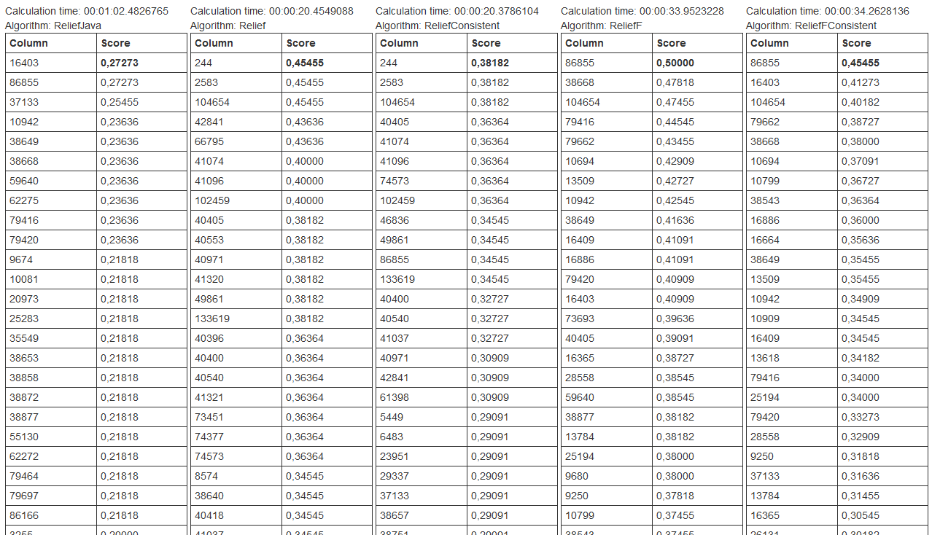
Výsledek
Dataset thrombin.data (https://pages.cs.wisc.edu/~dpage/kddcup2001)

Slide 13
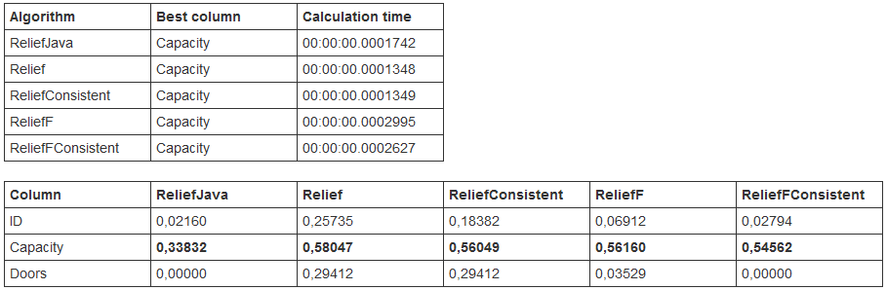
Výsledek
Dataset car.csv

Slide 14
Sumarizace
Pochopení jak fungují algoritmy založené na reliéfu
Implementovány 3 verze relief algoritmů + 2 konzistentní odvozeniny
Implementována experimentální aplikace
Výsledky ověřeny s výsledky programu WEKA

